Slide 1

路面ソーラーについて

Slide 2

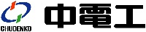
会社概要
早水電機工業株式会社
代表者 代表取締役 山本 秀幸
設立 昭和33年11月（創業 昭和20年11月）
平成28年9月16日 の100％子会社
事業内容 総合電気設備業
一般電気設備工事 / 受変電設備工事 / 動力設備工事 / 照明設備工事 / 弱電設備工事
防火設備工事 / 防爆電気設備工事 / 計装設備工事 / 自動制御設備 / 情報･通信設備工事
空調設備工事 / 消防施設工事 / 換気設備工事
LED関連商品の開発・設計・製造・施工
アクリル導光板 /ガラス導光板(国際特許)
メガソーラ発電システム設計・施工・保守管理
新製品の開発・設計・製造・施工
路面ソーラー(特許出願中) / ミチテラ(特許) / クールベンチ
主取引銀行 三井住友銀行 りそな銀行 みなと銀行
主な取引先 兵庫県 神戸市 三田市 芦屋市 防衛省 近畿地方整備局 近畿財務局
神戸大学 ＪＲ西日本 日建設計 大林組 清水建設 竹中工務店 浅沼組
大和ハウス工業 三菱重工 阪神コンテンツリンク 阪急電鉄 阪神電気鉄道
小田急電鉄 イオンディライト ソーラーフロンティア 大林道路 極東開発工業 など(敬称略・順不同)
会社所在地 本社 神戸市長田区海運町2-5-11

Slide 3
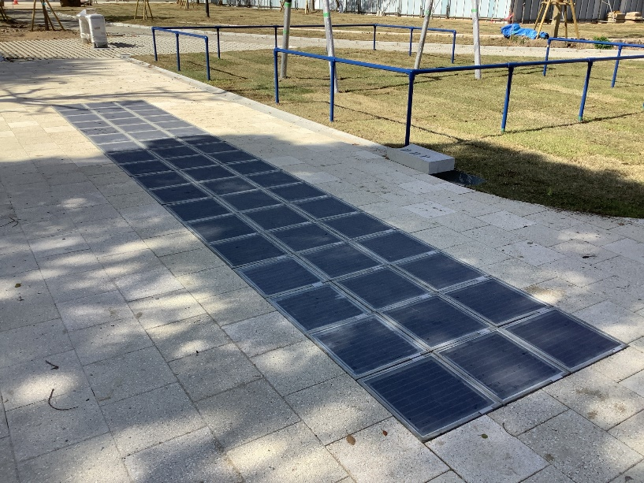
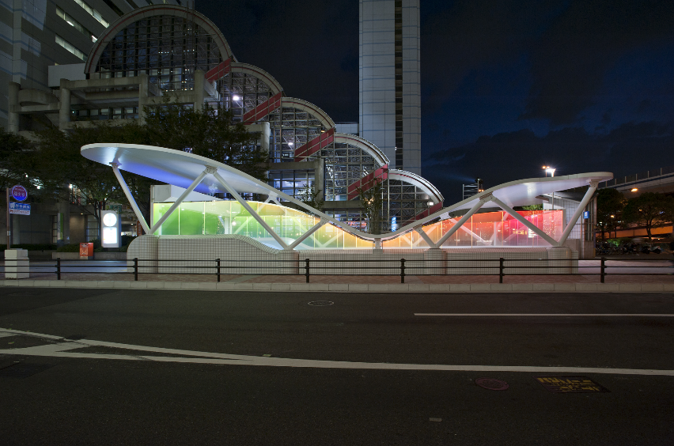
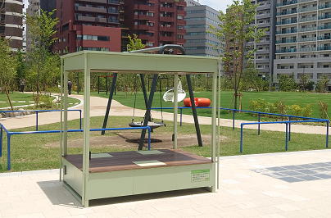
開発製品のご紹介
路面ソーラー
（神戸市 磯上公園）
「場所を選ばない」・「街になじむ」をコンセプトに開発した舗装型太陽光パネル
太陽光モジュールとコンクリート平板を一体化した構造ため景観を損なわず路面にフィット
街の歩道や公園など公共空間への設置に最適
ガラス導光板
（神戸市 ハーバーランド）
ガラス平面に特殊加工を施すことで面発光を可能にした導光板
クールベンチ
（神戸市 磯上公園）
ペルチェ素子を使用した座面が冷たく／暖かくなるベンチ

Slide 4
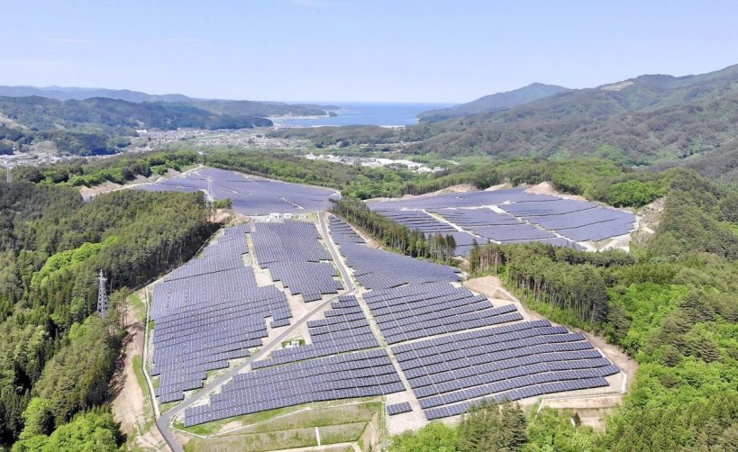
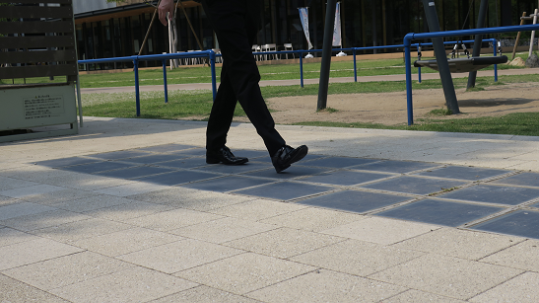
路面ソーラーの開発の経緯
大きな発電所（メガソーラー）
東日本大震災やFIT制度を契機に、日本国内ではメガソーラー発電所の整備が進みました。
その一方で、森林伐採や農地の減少、生物多様性喪失など、環境に大きな影響を与えてしまう事象が発生しています。
また、太陽光発電設備に起因した災害や反射光による住民トラブルなども大きな問題です。
太陽光発電というと？
・広い土地が必要 ・環境破壊（森林伐採・生物多様性の喪失）
・景観を損なう恐れ ・反射光の問題
小さな発電所（路面ソーラー）
私たち早水電機工業株式会社は、「自然を破壊せず、景観を損なわず、必要な電力は必要な場所で発電する太陽光発電所を作りたい」との思いから道路に着目し、道路として使用できる太陽光モジュール『路面ソーラー』を開発しました。
これまで、道路は人や乗り物などが往来する通路として利用されてきましたが、路面ソーラーは道路に新たな付加価値を創出する製品です。
また、メガソーラーなどの大きな発電所とは違い、街にとけこみ人々の身近なところで役に立つ「小さな発電所」として機能します。
『様々な場所で、必要な電力は必要な場所で発電し使用する。』
路面ソーラーは、未来を見据えた地球環境作りの新たなアプローチとして、道路がエネルギーを生む新たなインフラとして、景観を守りながら電力の自給自足を実現します。

Slide 5
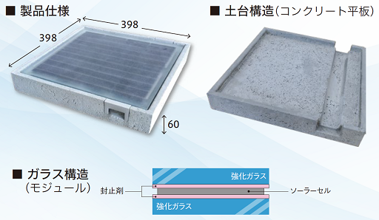

路面ソーラーについて①
道路で発電 街にとけこむソーラーでそなえる未来
路面ソーラー（400）
路面ソーラー（400）は「場所を選ばない」「街になじむ」をコンセプトに開発した舗装型太陽光パネルです。
太陽光モジュールとコンクリート平板を一体化した構造のため景観を損なわず路面にフィットします。
街の歩道や公園など公共空間への設置に最適です。
■製品仕様
製品サイズ(㎜)・重量 | 398×398×40 13㎏ 398×398×60 20㎏ 398×398×80 27㎏
ソーラーパネルサイズ(㎜) | 358×358(強化5㎜合わせガラス)
使用セル | 単結晶
発電容量 | 18W(4.48V)
滑り抵抗値 | BPN60以上
耐荷重 | 10kN/枚
最小連結数 | 10枚

Slide 6
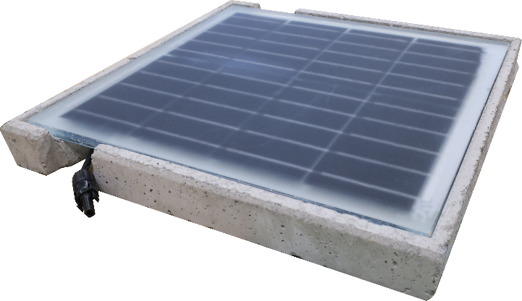
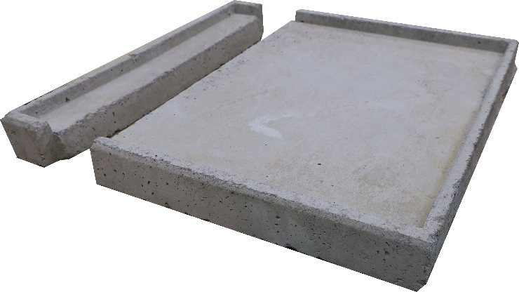
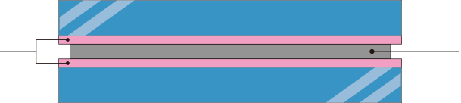
路面ソーラーについて②【参考】
道路で発電 街にとけこむソーラーでそなえる未来
軽量型路面ソーラー（400）
軽量型路面ソーラー（400）は「歩道専用」「軽量化」「建物への設置」をコンセプトに開発した舗装型太陽光パネルです。
建物など建築物設置時の重量増加を軽減するため、路面ソーラー（400）から7㎏／枚の軽量化を図りました。
建物の屋上庭園や連絡ブリッジ・バルコニーなどの設置に最適です。
■製品仕様
■土台構造（コンクリート平板）
398
398
■製品仕様
製品サイズ(㎜)・重量 | 398×398×40 13㎏
ソーラーパネルサイズ(㎜) | 358×358(強化5㎜合わせガラス)
使用セル | 単結晶
発電容量 | 18W(4.48V)
滑り抵抗値 | BPN60以上、CSR0.4以上
耐荷重 | 10kN/枚
最小連結数 | 10枚
40
■ガラス構造
（モジュール）
封止材
ソーラーセル

Slide 7
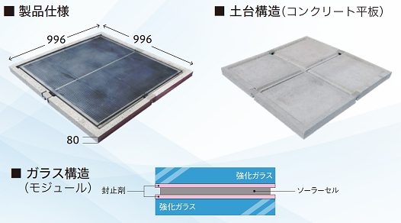
路面ソーラーについて③
道路で発電 街にとけこむソーラーでそなえる未来
路面ソーラー（1000）
路面ソーラー（1000）は「発電効率の向上」「車両走行に対する耐久性の向上」 「大型化によるコストダウン」をコンセプトに開発した舗装型太陽光パネルです。使用セルをN型TOPConに変更し発電効率を向上するとともに、コンクリート平板の厚みを増加させるなど車両走行への耐久性を向上しました。
平面駐車場や屋上駐車場・公園などの設置に最適です。
製品サイズ(㎜)・重量 | 996×996×60 120㎏ 996×996×80 160㎏
ソーラーパネルサイズ(㎜) | 895×895(強化5㎜合わせガラス)
使用セル | N型TOPCon
発電容量 | 120W(9.54V)
滑り抵抗値 | BPN60以上
耐荷重 | 10kN/枚
最小連結数 | 2枚

Slide 8
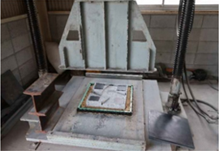
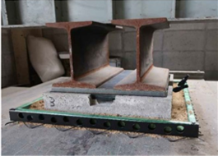
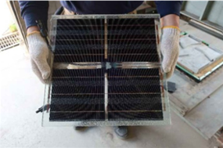
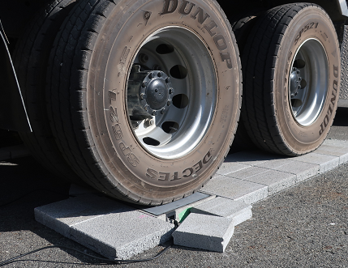
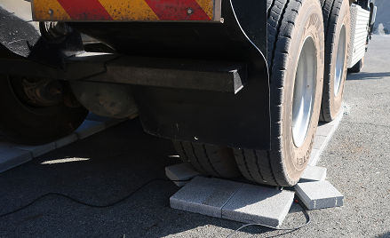
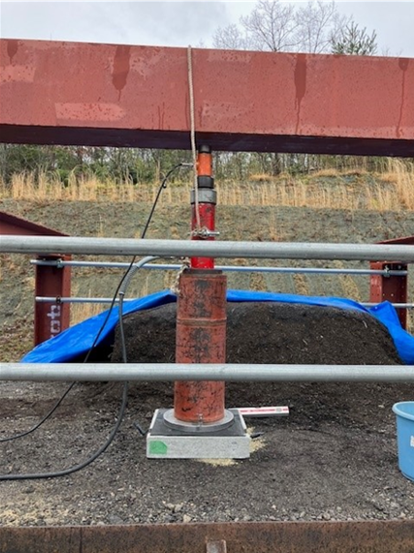
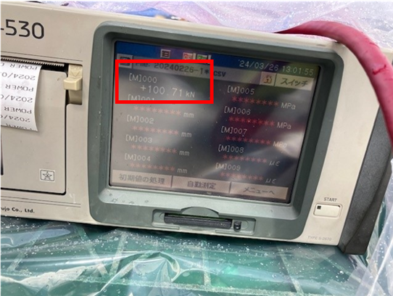
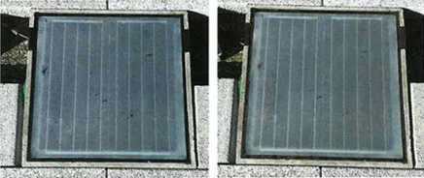
路面ソーラーの測定試験結果について①
■載荷試験機による耐荷重試験の結果
■実車載荷試験の結果
路面ソーラー全面に対し、厚さ3mmのゴム板と厚さ16mmの鋼板介して50kN載荷した。
その結果、路面ソーラーに破損は認められなかった。
既設アスファルト舗装上に路面ソーラーを設置し、49kNに設定した大型ダンプトラック後輪のダブルタイヤを1輪・2輪と載せ方を変化させながら、路面ソーラーの中央部・端部の上を複数回走行した。その結果、路面ソーラーに破損は認められなかった。
載荷試験機
載荷状況
載荷後のモジュール
モジュールをコンクリート平板に接着材で固定した路面ソーラー全面に対し、厚さ16mmの鋼板介して100kN載荷した。その結果、路面ソーラーに破損は認められなかった。
後輪1輪中央部走行状況
後輪2輪端部走行状況
大型ダンプトラック走行前
大型ダンプトラック走行後
試験機結果表示
大型載荷試験機

Slide 9
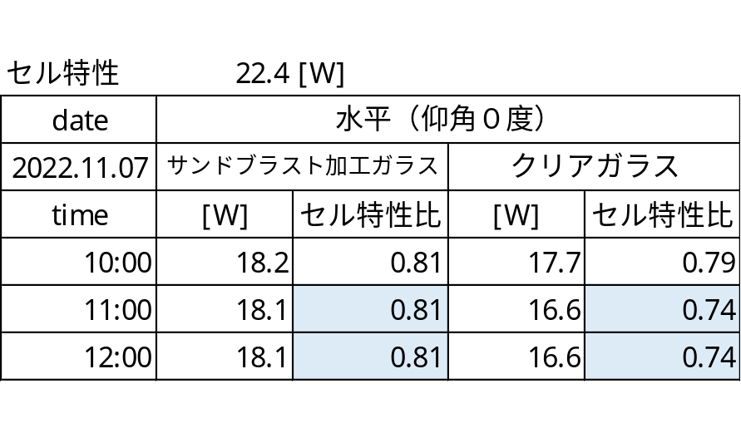
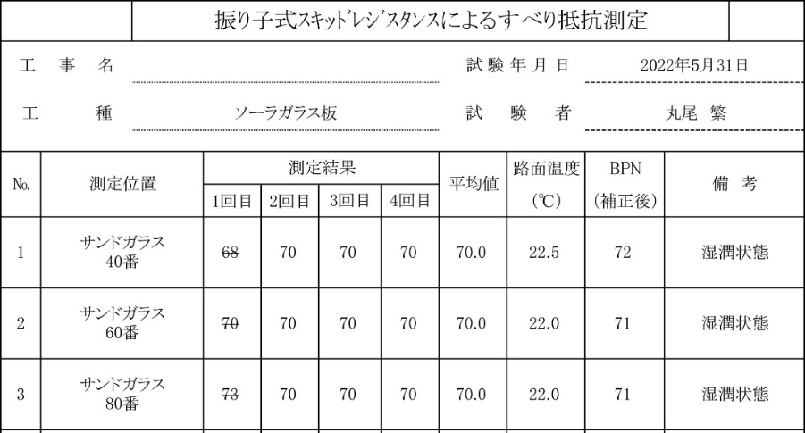
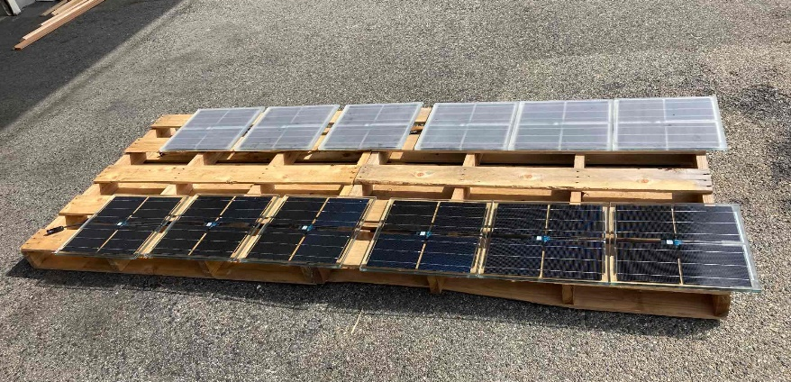
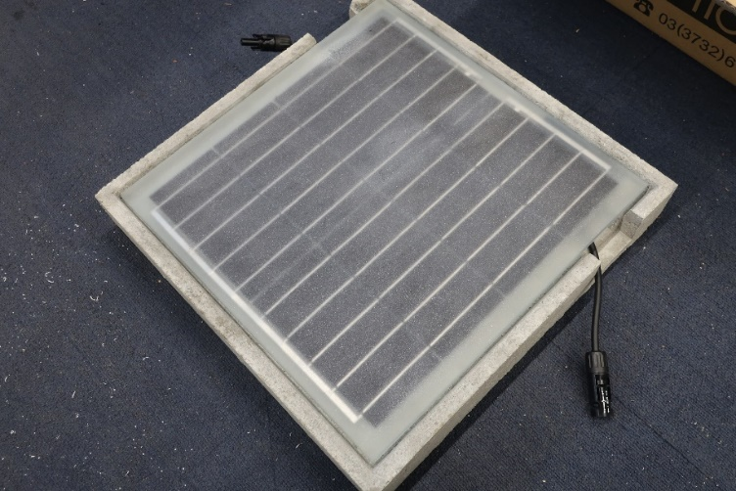

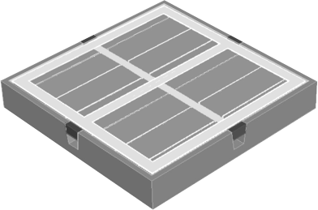
路面ソーラーの測定試験結果について②
路面ソーラーの特徴③
■すべり抵抗測定試験の結果
■発電量測定試験の結果
サンドブラスト加工ガラス → 発電量約7％UP
サンドブラスト加工（公開特許）により、道路に必要なすべり抵抗値を確保しています。
モジュールの表面にサンドブラスト加工
サンドブラスト加工
※サンドブラスト加工とは
圧縮空気とともに砂や研磨材をモジュールの
表面に高速で吹き付け、表面を削って凹凸
を作る表面加工技術です。
クリアガラス
（試験状況写真）
サンドブラスト加工ガラス・クリアガラス共にガラスの透過率は同じですが、サンドブラストの凹凸構造により、あらゆる角度から太陽光を受光できるため、入射角度が小さい光も効率的に取り込み発電できます。
また、傾斜角ゼロ度設置との相乗効果により反射光リスクを低減しています。
【参考】
・歩道に必要なすべり抵抗値（BPN）40以上 ※湿潤状態
・車道に必要なすべり抵抗値（BPN) 60以上 ※湿潤状態
9
Notes:
ガラスはすべりそうと思われる方もいらっしゃるかと思いますが、表面には、ノンスリップ加工が施されており、一般的に歩道に必要なすべり抵抗値は、濡れた状態で40以上と定められておりますが、ソーラーウェイのすべり抵抗値は70以上ありますので、雨の日でも安心して歩いて頂ける構造になっております。発電量に関してですが、写真にあるようにノンスリップ加工ガラスは表面がちょっと白っぽくなりますので、一見
発電が悪くなりそうに見えます。実際私も悪くなると思っておりました。しかしクリアガラスと発電量を比べたところ、わずかですが約7％アップすることが分かりました。これは、ノンスリップ加工ガラスもクリアガラスも透過率は同じで、ノンスリップ加工ガラスは、表面に凹凸があり、反射が少ないので、効率よく発電量が上がるのではないかと考えられます。

Slide 10
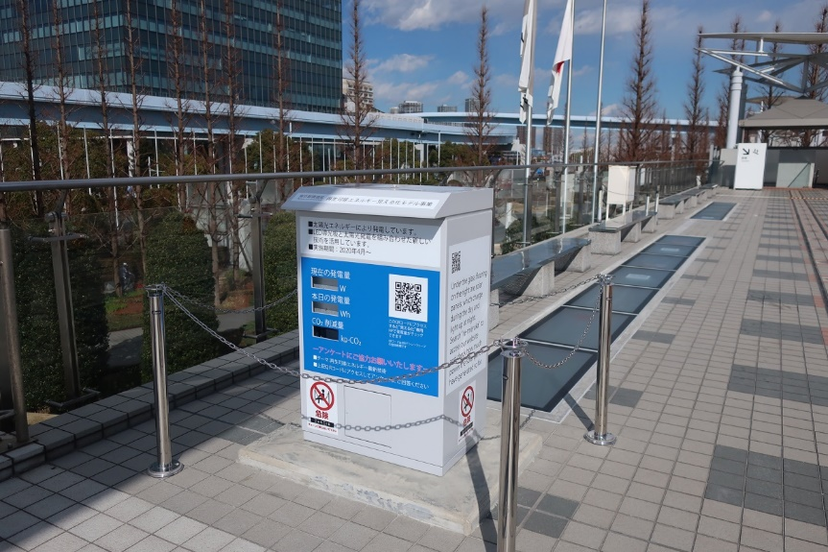
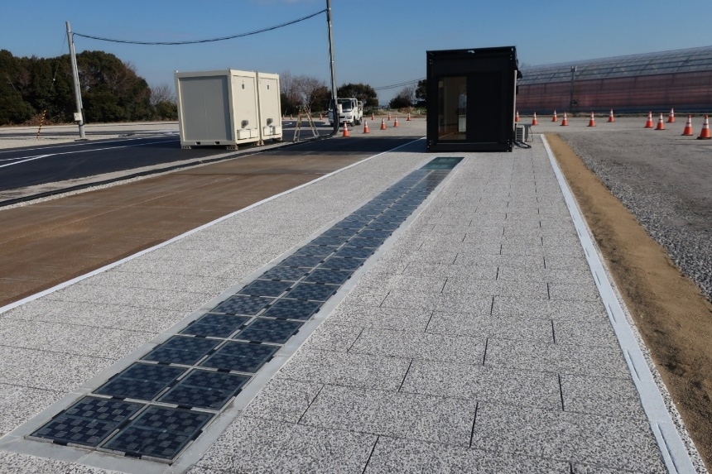
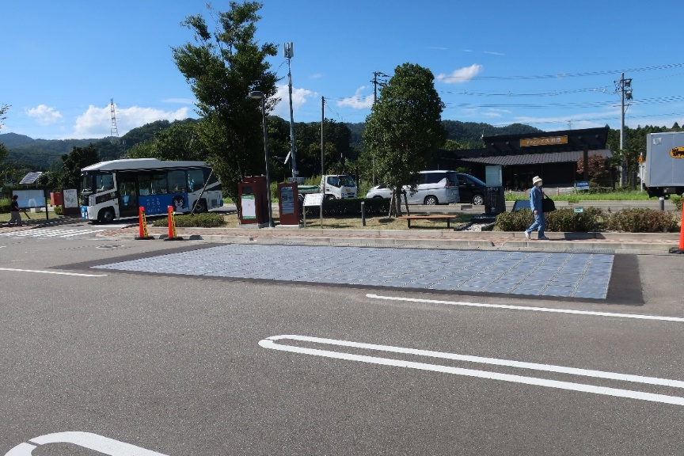
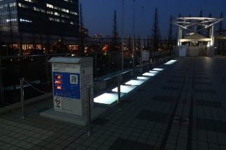
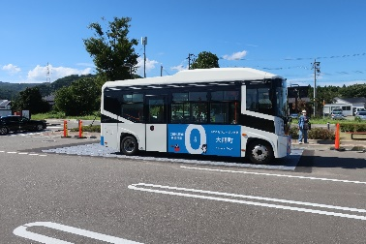
路面ソーラー施工事例①
東京ビックサイト
大阪万博会場
福島県大熊町
実証実験期間：2020年4月～2022年12月
東京都の「都有施設における再生可能エネルギー見える化モデル事業」に採択され、東京ビッグサイトでソーラーウェイ（旧名称・旧モデル）の実証実験を行いました。
※ソーラーウエイで発電した電気は、ガラス導光板の電力として使用し、常夜灯として機能しました。
実証実験期間：2022年4月～2022年12月
EXPO2025大阪万博実証実験に参加し、路面ソーラー（初期型モデル）の実証実験を行いました。
※路面ソーラーで発電した電気は、ソーラーハウスの空調・デジタルサイネージ・照明等の電力として使用しました。
実証実験期間：2023年8月～2025年3月
共同開発会社の大林道路株式会社が、福島県大熊町と「ゼロカーボンの推進による復興まちづくりに関する連係協定」を締結し、路面ソーラー（400）の実証実験を行いました。
※路面ソーラーで発電した電気は、バス停のデジタルサイネージの電力として使用しました。
※駐車場車路に設置したことで、1日平均65台（大型バス含む）の車両走行に対しての耐久性を確認することができました。

Slide 11


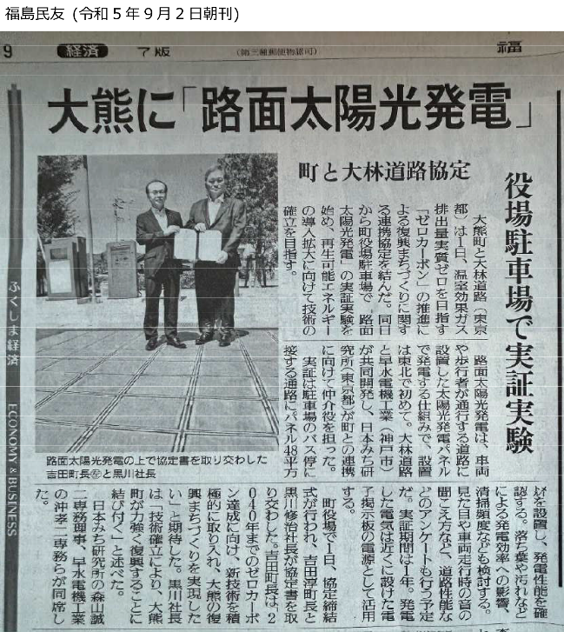
福島県大熊町役場
バッテリー収納BOX
路面ソーラー 300枚（48㎥）
大型バスも通ります

Slide 12
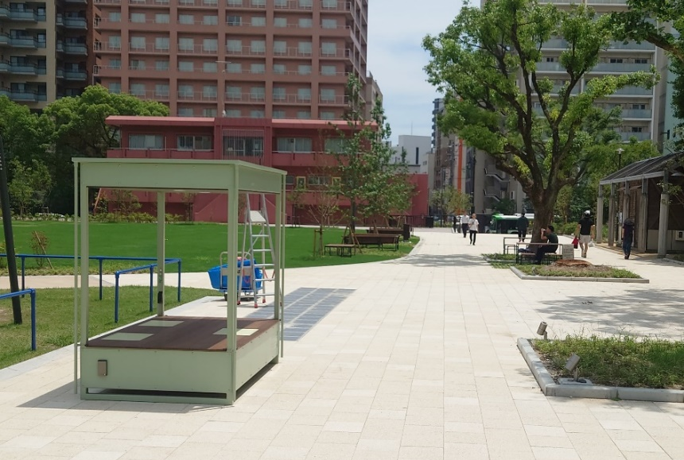
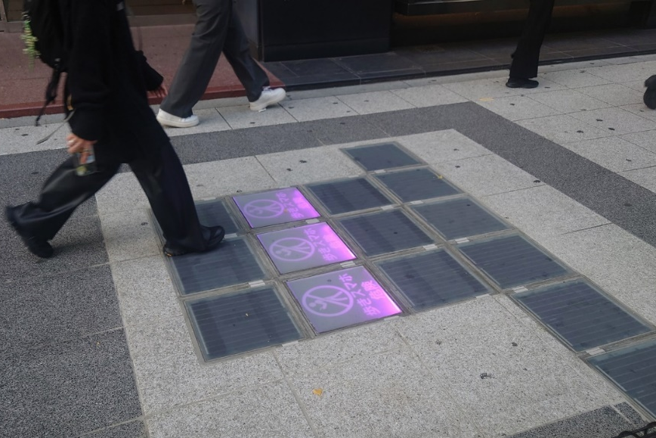
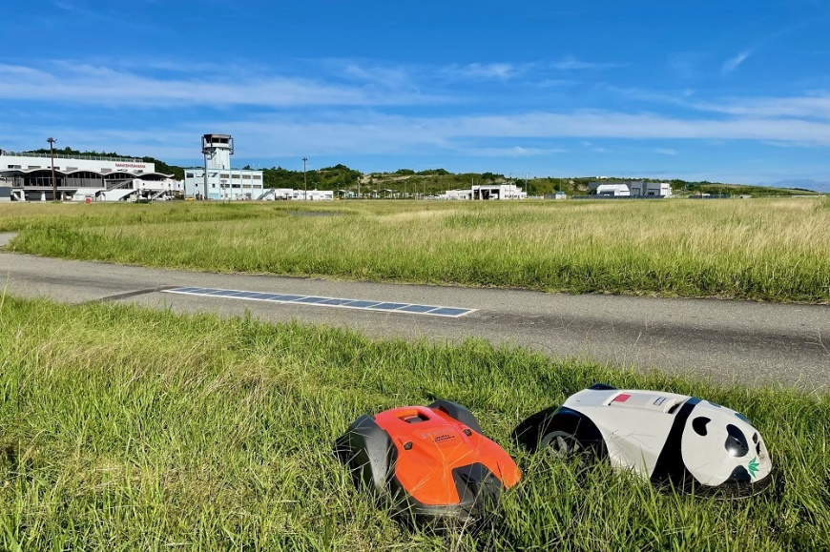
路面ソーラー施工事例②
神戸市磯上公園
大阪市御堂筋
南紀白浜空港
実証実験期間：2023年7月～現在
神戸市と「屋外公共空間における異常高温対策に関する連携協定」を締結し、路面ソーラー（400）及びクールベンチの実証実験を行っています。
※路面ソーラーで発電した電気は、クールベンチの電力として使用しています。
実証実験期間：2023年10月～2023年12月
大阪市の御堂筋チャレンジ2023に参加し、路面ソーラー（400）及びガラス導光板を使用した「歩きスマホ」に対する注意喚起の実証実験を行いました。
※路面ソーラーで発電した電気はガラス導光板の電力として使用し、特殊印刷された「歩きスマホ危険」表示が点滅して注意喚起を行いました。
実証実験期間：2024年4月～現在
共同開発会社である大林道路株式会社が南紀白浜空港と共同で、空港制限区域内では国内初の試みとなる太陽光発電として、路面ソーラー（400）の実証実験を行っています。
※路面ソーラーで発電した電気はロボット芝刈り機の電力として使用しています。

Slide 13
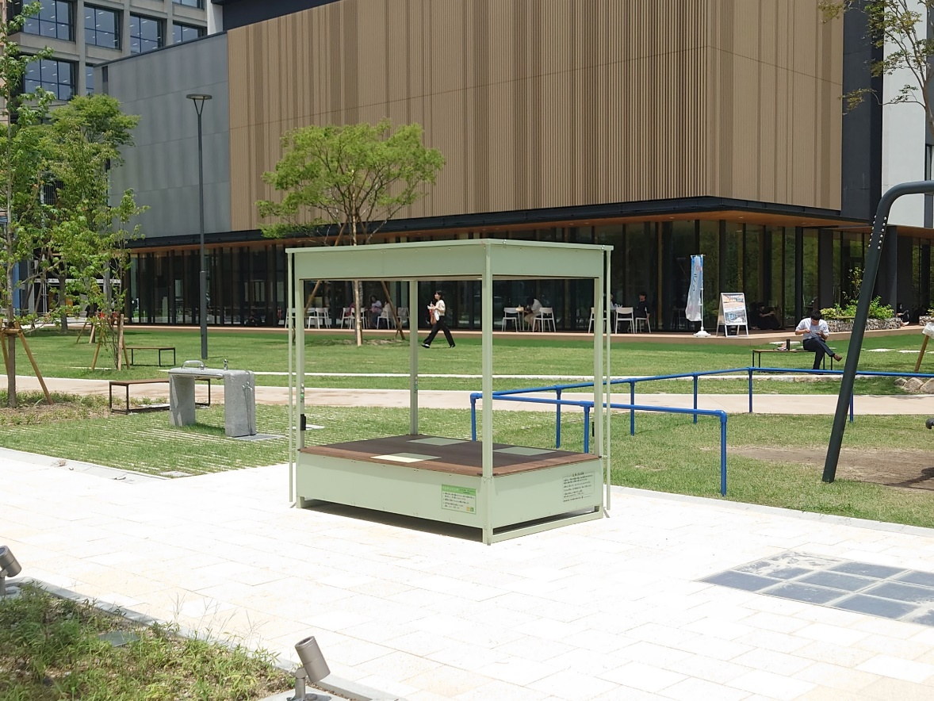

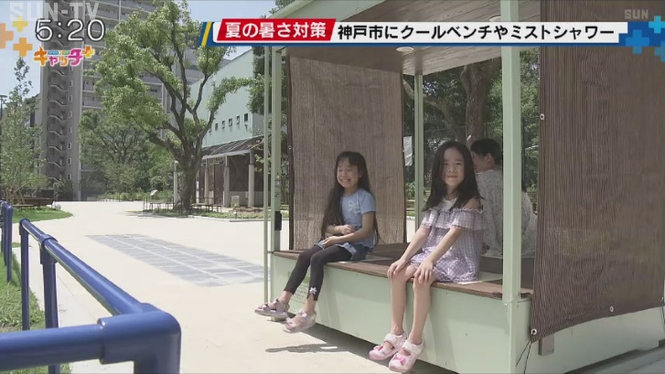
神戸市磯上公園
クールベンチ
（パーゴラ型）
※テレビでも紹介されました

Slide 14

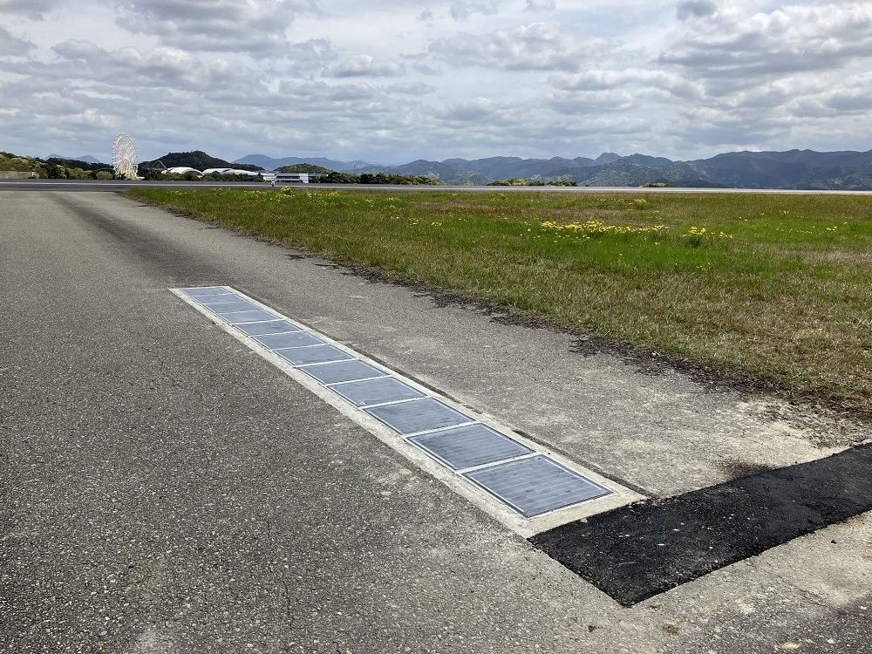
南紀白浜空港
（出所：大林道路）
（出所：大林道路）

Slide 15
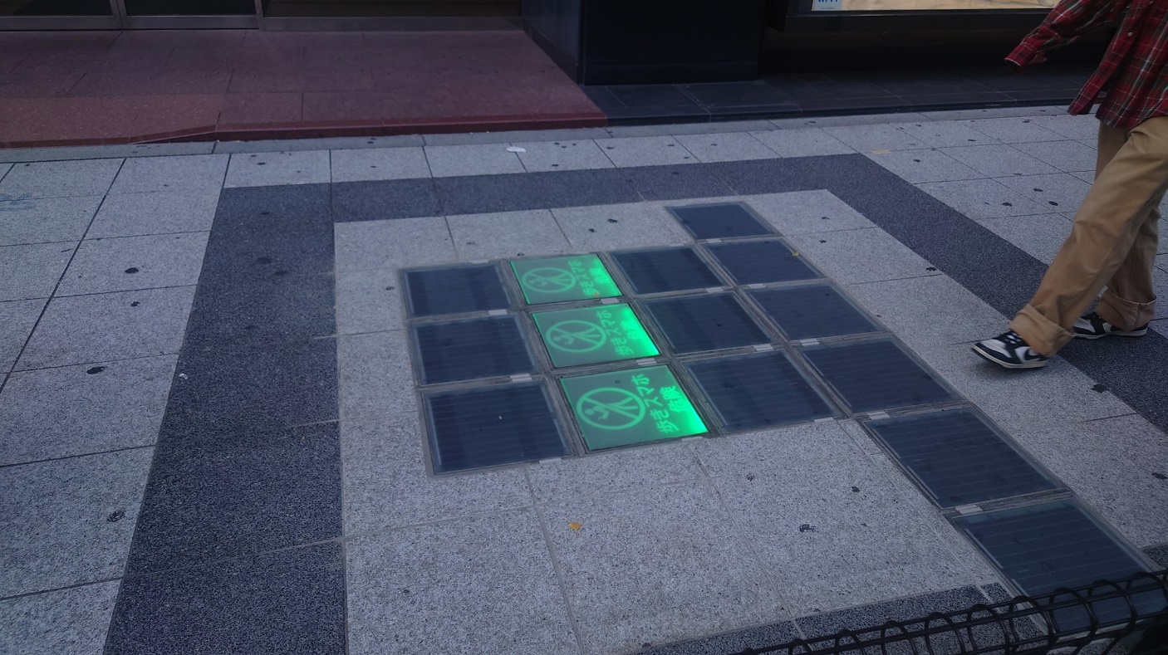
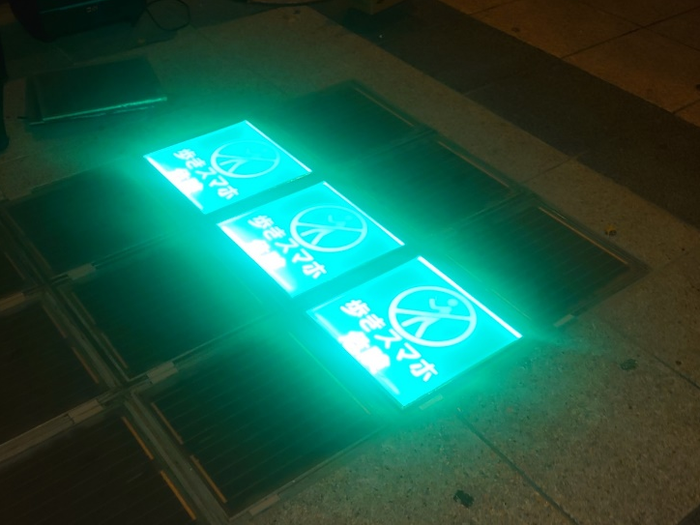
大阪市御堂筋
ガラス導光板サイン※点滅
路面ソーラー 12枚

Slide 16
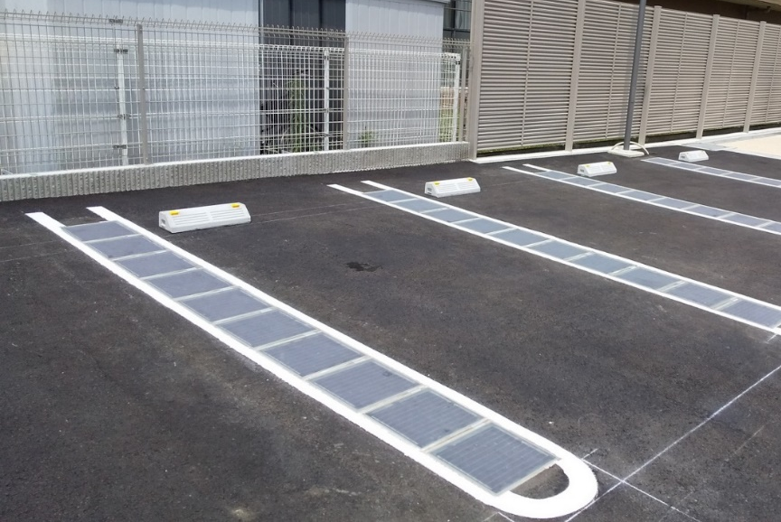
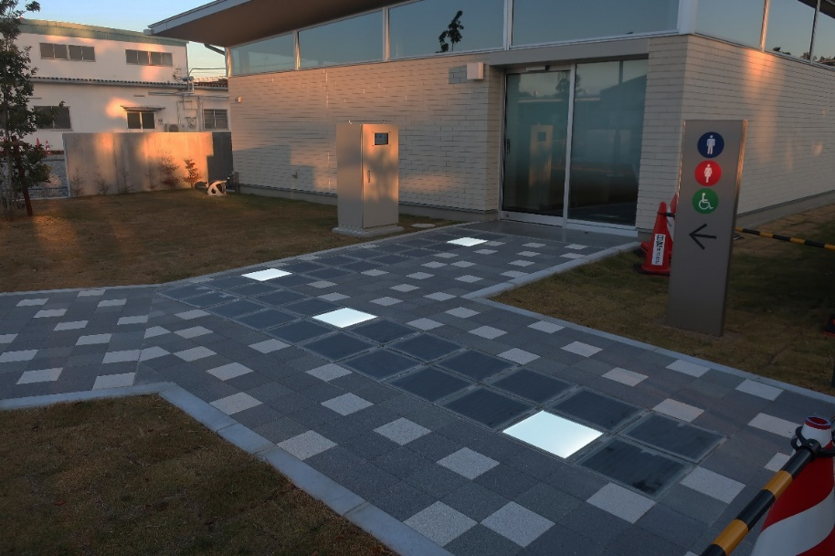
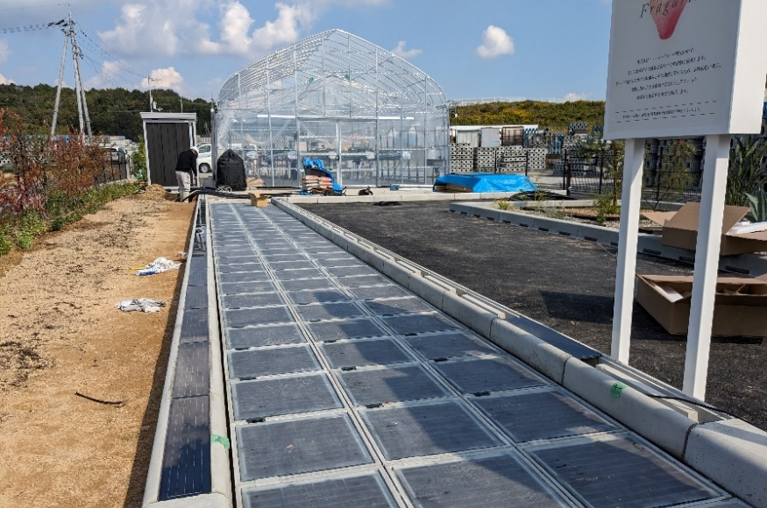
路面ソーラー施工事例③
愛知県内 駐車場
静岡県内 工場通路
兵庫県内 工場内ビニールハウス
駐車場の区画線に路面ソーラー（400）設置しました。
区画線にアクセントを与え車両が停車しても発電します。
路面ソーラーで発電した電気は街路灯の電力として使用しています。
工場内の通路に路面ソーラー（400）とガラス導光板を設置しました。
路面ソーラーで発電した電気はガラス導光板（街路灯）の電力として使用しています。
ビニールハウス前の通路に路面ソーラー（400）を設置しました。
路面ソーラーで発電した電気はビニールハウス内の空調及び照明の電力として使用しています。

Slide 17

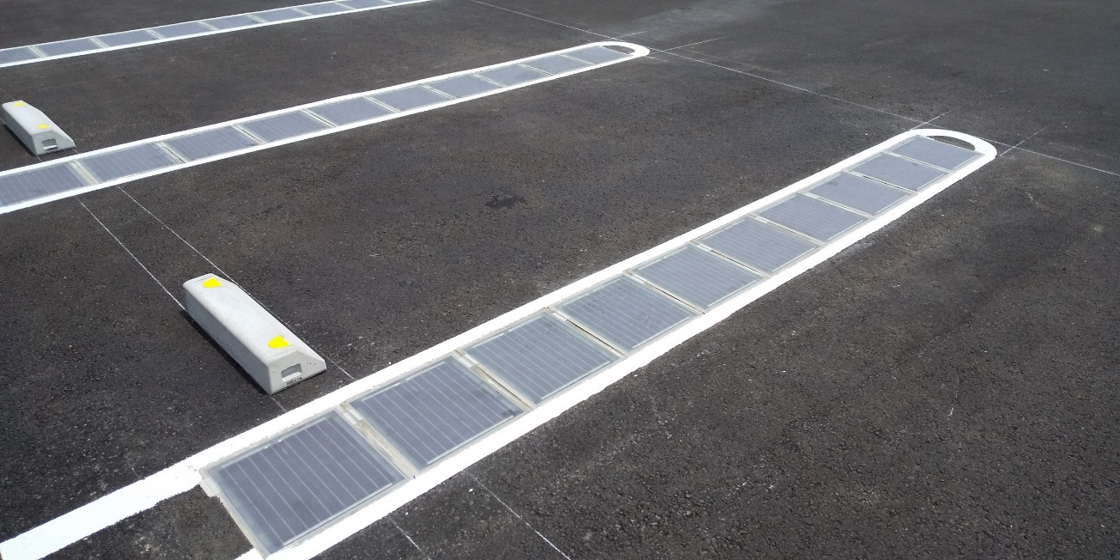
愛知県内 駐車場

Slide 18

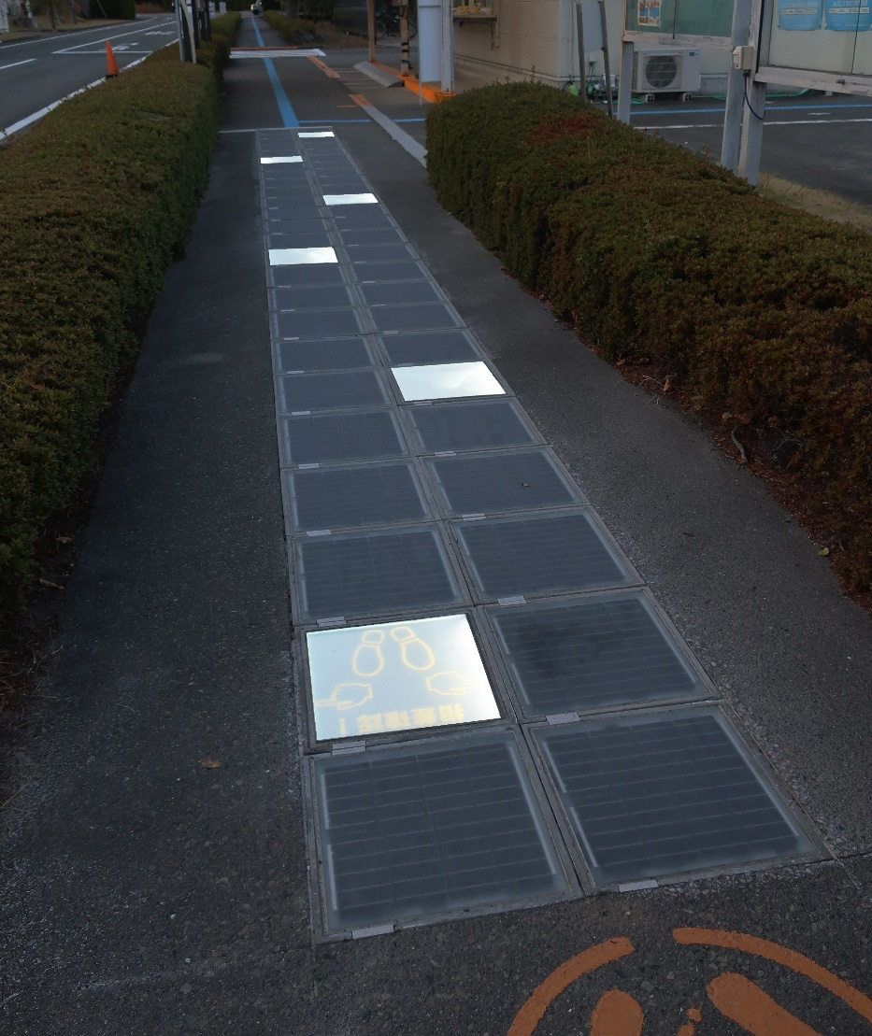
静岡県内 工場通路
ガラス導光板 4枚
路面ソーラー 34枚
路面ソーラー 44枚
ガラス導光板 6枚

Slide 19
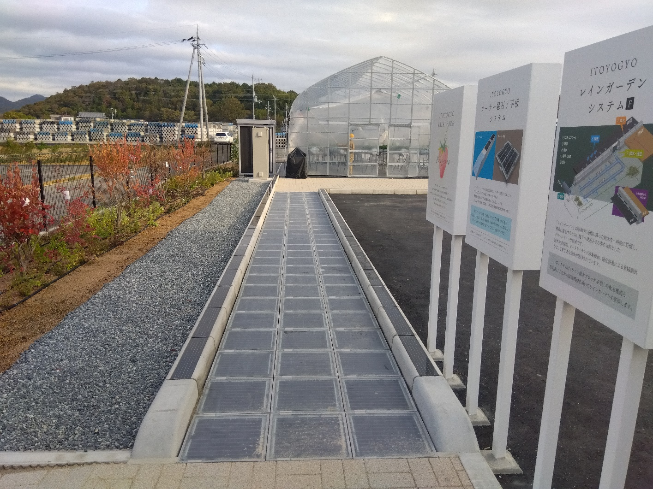

兵庫県内 工場内ビニールハウス
いちごハウス
路面ソーラー
ソーラー縁石システム

Slide 20
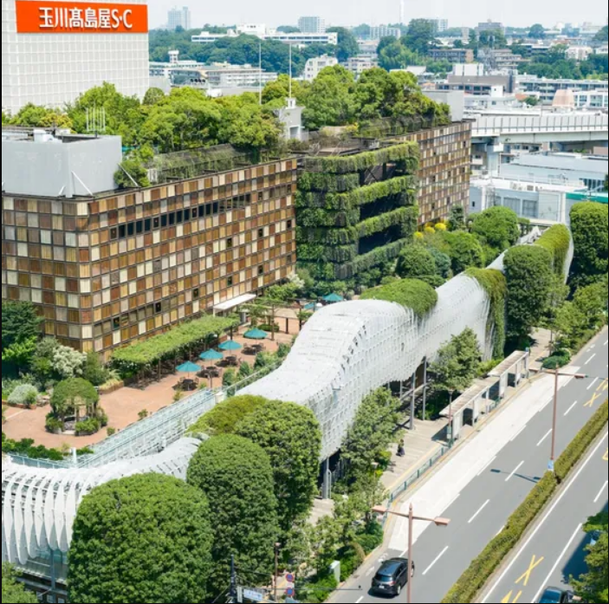
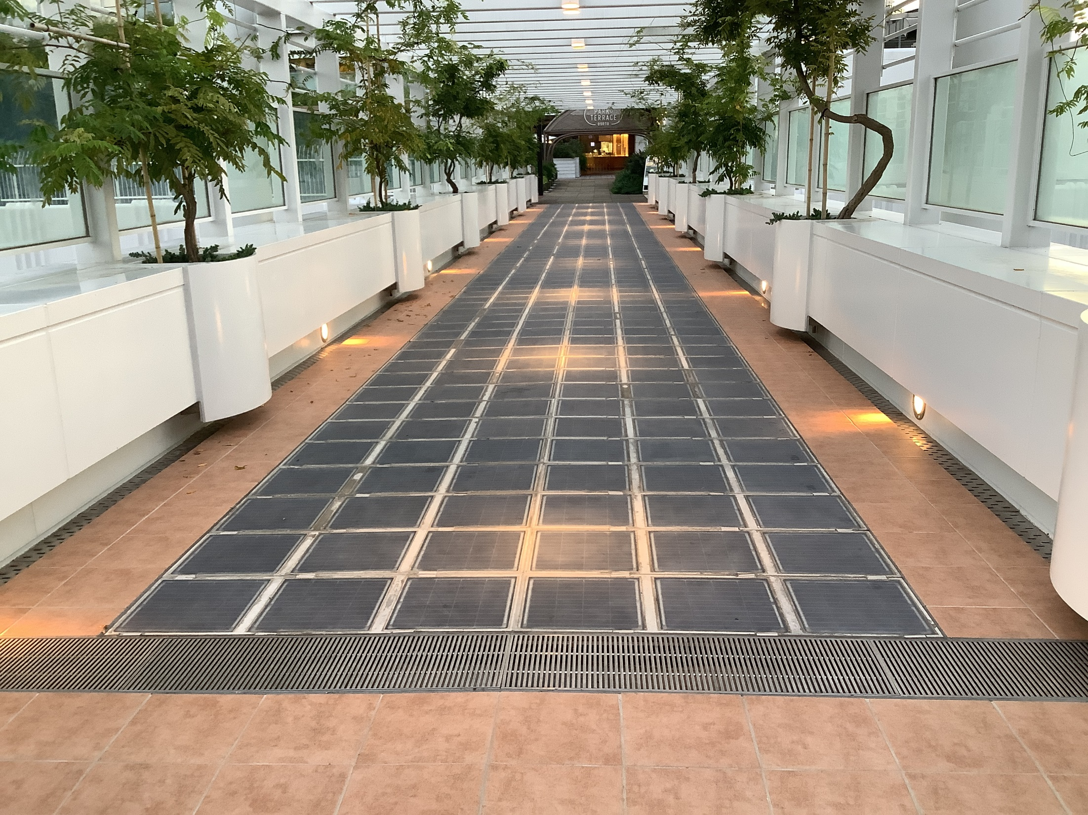
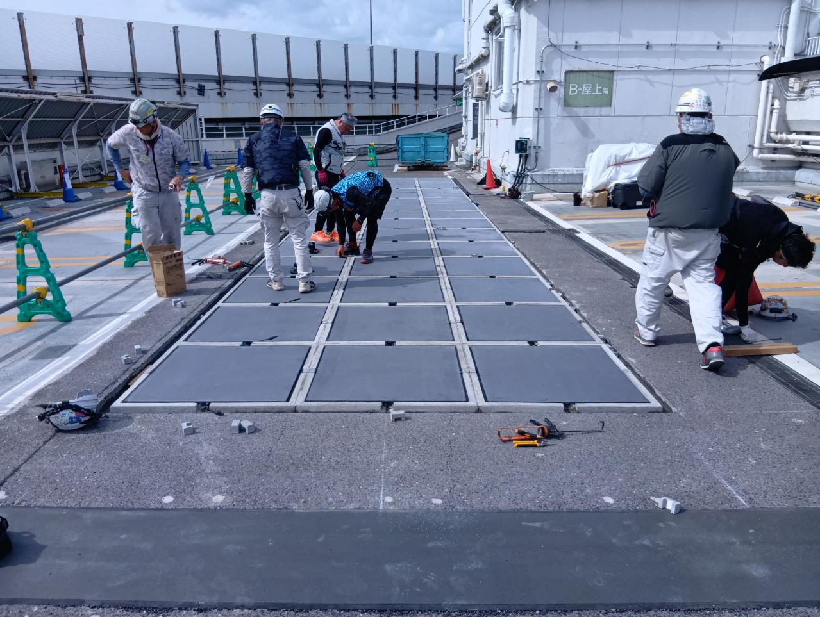
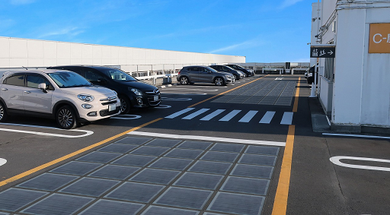
路面ソーラー施工事例④
連絡ブリッジ 軽量型路面ソーラー（400）
屋上駐車場 路面ソーラー（1000）設置イメージ図
路面ソーラー（1000）施工中
（2025年11月竣工予定）
東京都の「次世代再生可能エネルギー技術社会実装推進事業」に採択されました。
髙島屋二子玉川S・Cの屋上駐車場及び連絡ブリッジに路面ソーラー（1000）と軽量型路面ソーラー（400）を設置します。
路面ソーラーで発電した電気は系統連係し、店舗の電力として使用する予定です。

Slide 21
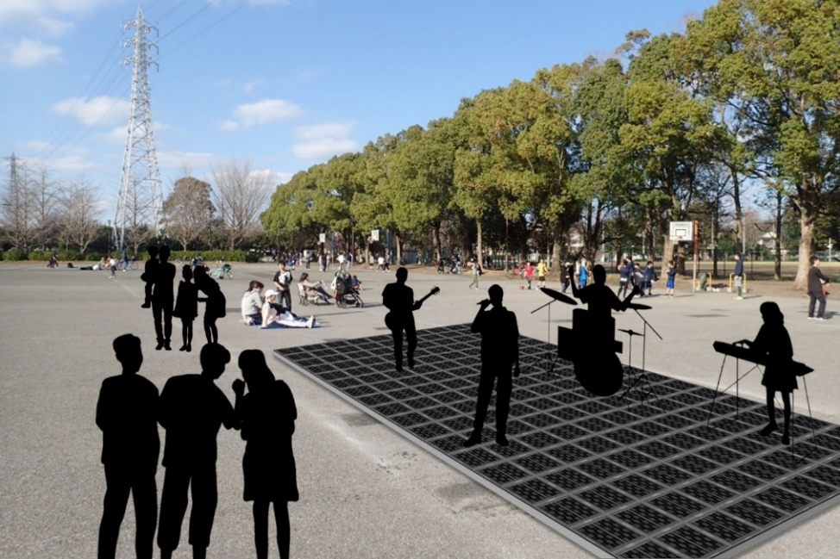
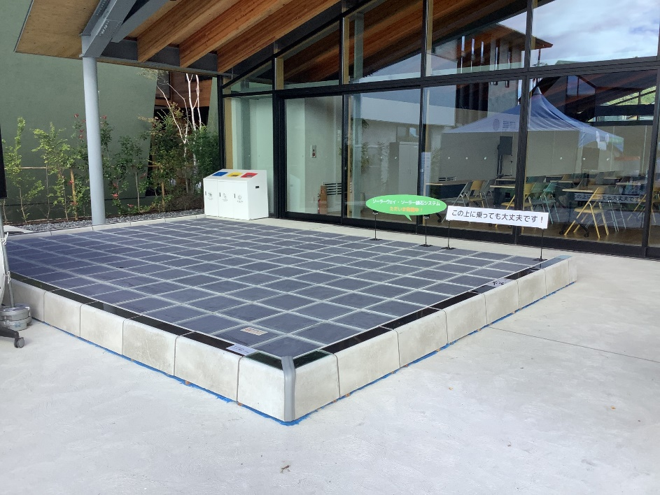

路面ソーラー施工事例⑤
イベントでの路面ソーラーの活用
夜間イメージ
昼間イメージ
ABCラジオ ラジオイベントでのステージ
例えば、ステージとして使用。ステージ上で使用する楽器の電源として使用したり、周辺の電源としても使用でき、夜間は光るステージに！

Slide 22




路面ソーラーの可能性
景観を守りながらSDGｓを推進する再エネのかたちとして、「路面ソーラー」は道路に新たな価値を創出します。
◆「路面ソーラー」実装による具体的な貢献
① 景観保全
路面にフィットしたデザインで都市の景観を損なわない。
➁ 空間活用
歩道・駐車場・広場など、既存の公共空間に追加設置が可能。
③ 建物の屋上活用
駐車場・庭園・バルコニーなど、既存の機能を活かしながらの発電が可能。
④ 環境教育
地域の小中学校などの環境教育の場として活用できる。
新たな価値を創出する「路面ソーラー」の導入をご検討ください。

